Slide 1
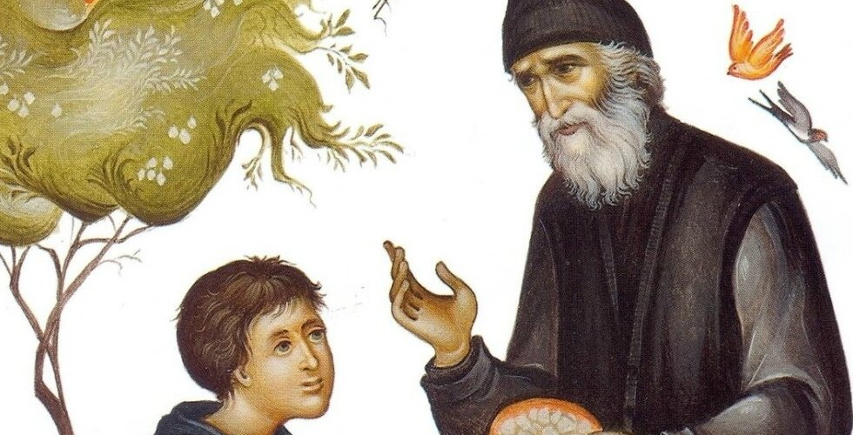
ДИДАКТИЧЕСКИЙ МАТЕРИАЛ
К УРОКУ ЛИТЕРАТУРЫ В 7 КЛАССЕ
ПРИТЧИ
в русской литературе
Автор презентации: Печказова Светлана Петровна,
учитель русского языка и литературы МБОУ «Лицей №1»
р.п.Чамзинка Республики Мордовия

Slide 2
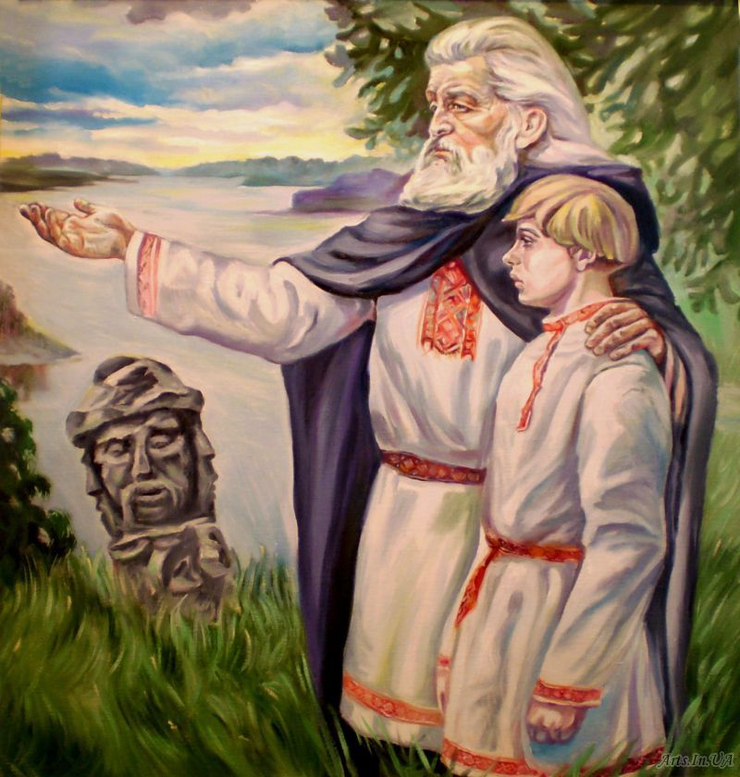
ПРИТЧА –
жанр в русской литературе, относится к эпос,
у малый поучительный рассказ
в дидактико-аллегоричном литературном жанре, заключающий в себе
моральное или религиозное поучение

Slide 3
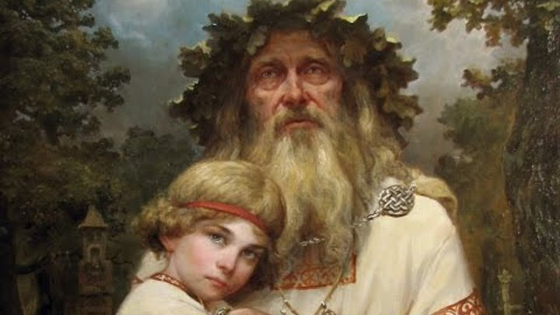
ЦЕЛЬ ПРИТЧИ
В притчах в иносказательной форме
происходит передача народной мудрости.
Различные аллегорические образы
помогают передать сложную для понимания философскую истину.

Slide 4
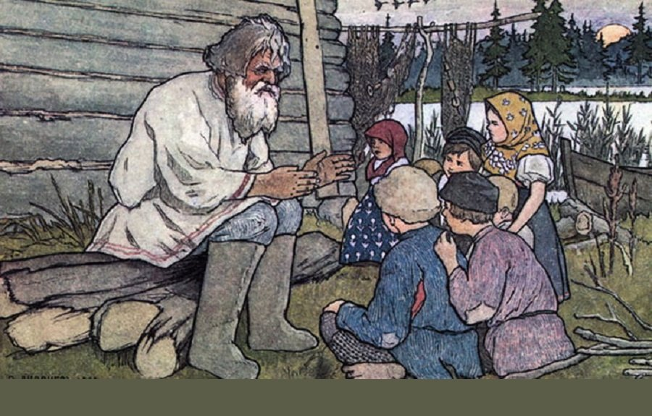
ЦЕЛЬ ПРИТЧИ
В притчах, как правило, используются
широкие обобщения: характеры героев
обрисованы только поверхностно,
время и место действия обычно не указывается,
чтобы показать типичность ситуации.

Slide 5
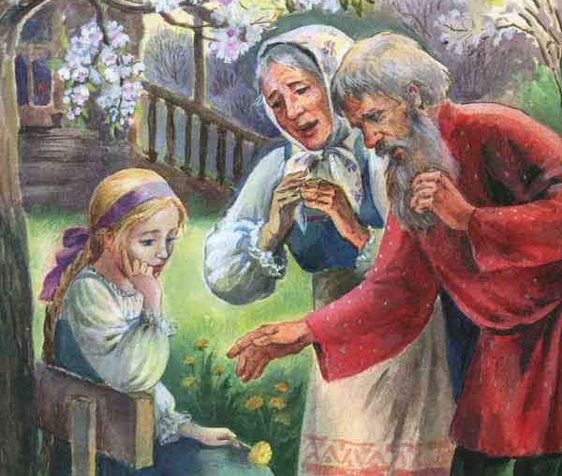
ЦЕЛЬ ПРИТЧИ
Все притчи в русской литературе
нацелены на постижение жизни и её смысла.
Все компоненты притчи направлены
на раскрытие главной мысли и авторской идеи.

Slide 6
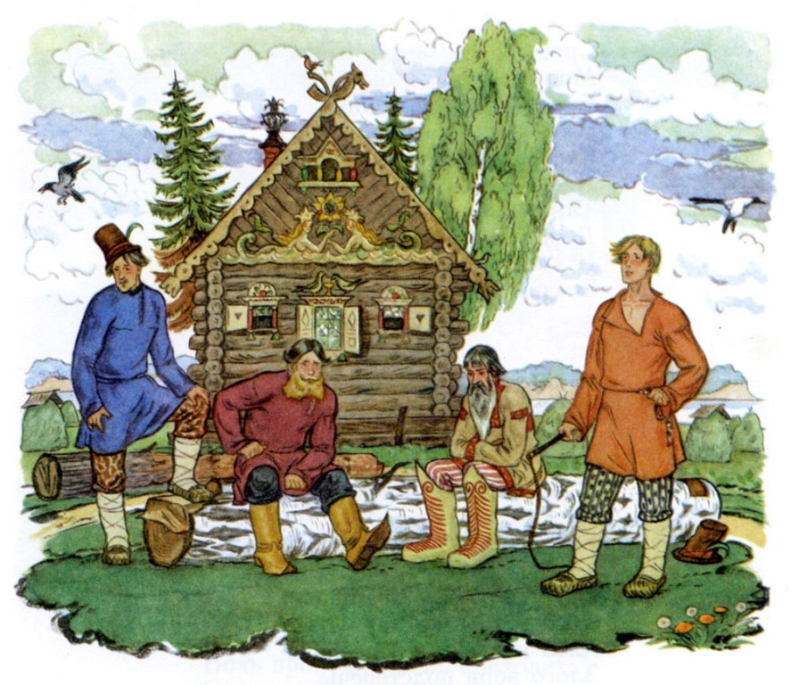
ОБОБЩЕНИЕ В ПРИТЧАХ
Отвлечённое обобщение в притчах носит назидательный характер и заключает в себе какое-либо наставление.
Притчи дают различные советы.

Slide 7
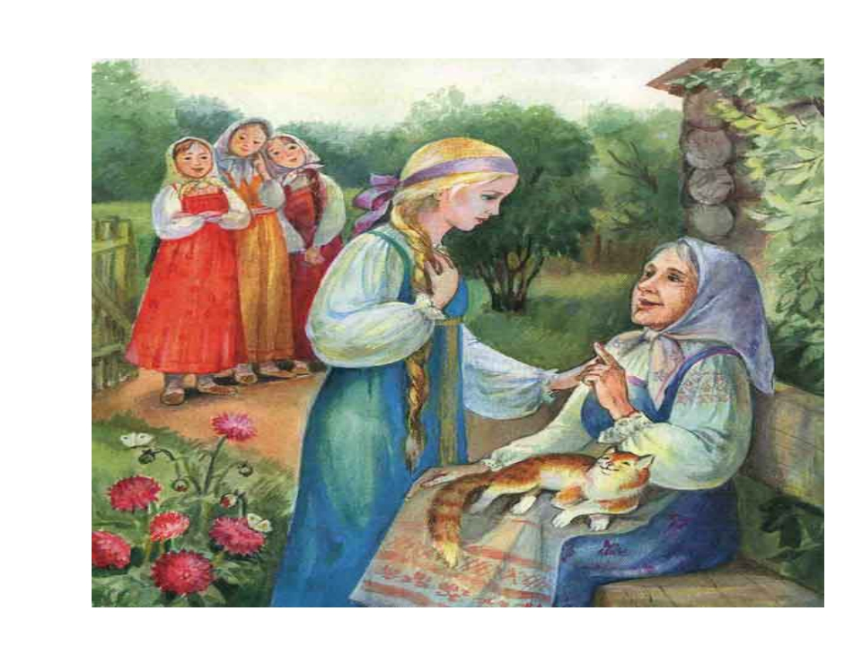
ОТЛИЧИТЕЛЬНЫЕ ЧЕРТЫ
ПРИТЧИ
Типичная ситуация.
Преувеличение добрых поступков.
Покаяние.
Ключ к тайне.
Совет.

Slide 8
РАЗВИТИЕ ЖАНРА
Притчи развиваются
с развитием литературы в целом.
Если раньше притчи, которые были написаны
в форме рассказов, стихотворений и драм,
имели яркое наставление,
похожее на басенную мораль,
то современные притчи подразумевает собой диалог между писателем и читателем, предполагающий размышления и самостоятельный приход
к определённому выводу.

Slide 9
ВЫВОД
Притча – малый эпический жанр.
Это поучительный рассказ, заключающий в себе моральное или религиозное поучение.
В притчах в иносказательной форме происходит передача народной мудрости.
В притчах рассуждают о вечных проблемах и конфликтах, о вечных человеческих пороках,
о вечных общечеловеческих ценностях.
С развитием жанра притчи теряют
яркую назидательность, читатель должен
сам прийти к определённому выводу.

Slide 10
ПРОВЕРЬТЕ СЕБЯ
К какому литературному роду относится притча:
ПРАВИЛЬНО
эпос
НЕПРАВИЛЬНО
лирика
НЕПРАВИЛЬНО
драма
Что не является отличительным признаком притчи:
НЕПРАВИЛЬНО
назидательность
ПРАВИЛЬНО
конкретность
НЕПРАВИЛЬНО
аллегоричность
Укажите неверное утверждение. В притчах есть … :
ПРАВИЛЬНО
подробности
НЕПРАВИЛЬНО
советы
НЕПРАВИЛЬНО
мудрость
Какие темы не поднимаются в притчах:
НЕПРАВИЛЬНО
жизнь и смерть
ПРАВИЛЬНО
конфликт частных лиц
НЕПРАВИЛЬНО
правда и ложь
С развитием жанра притчи теряют:
НЕПРАВИЛЬНО
популярность
ПРАВИЛЬНО
назидательность
НЕПРАВИЛЬНО
типичность

Slide 11
СПАСИБО ЗА РАБОТУ!
МОЛОДЦЫ !

